Slide 1
北陸鉄道バス：広告媒体 （2023年6月版）
広 告 部
バス・鉄道 車内ポスターセット
短期集中・広範囲で展開できるバス・電車のポスター広告
バス車内窓上
■広告掲出料金（消費税、取付・取外し作業料込み）
石川県内全域
410枚
契約エリア | 掲出枚数 | 掲出料金 | 掲出期間
石川県内全域 | 410枚 | 429,000円 | 10日
金沢地区 | 324枚 | 363,000円
鉄道線 （中吊りポスター） | 44枚 | 42,900円
金沢地区
324枚
鉄道線
44枚
※ポスター製作費が別途必要ですが、ご納品の場合は不要です。
※石川県内全域と金沢地区には鉄道線（44枚）を含みます。
掲出場所 | バス車内窓上 鉄道車内中吊りポスター（1両につき両面1枠）
お引き受け単位 | 上記契約エリア単位
開始日について | 開始日は1・11・21日を基本としますが、作業スケジュールにより変動いたしますのでご了承ください。（詳しくはお問い合わせください）
サイズ
デザインについて | 事前に広告内容ならびに意匠審査がございます。 安全のため、QRコード等の記載はご遠慮いただいております。
鉄道車内中吊りポスター（1両につき両面1枠）
30
B3（W515ｍｍ×Ｈ364ｍｍ）
※上30ｍｍ、下20mmは留め具で
隠れるため見えなくなります。
（車両タイプにより一部異なります。）
鉄道線中吊りは上30ｍｍのみ隠れます。
※推奨紙厚はコート135Kgです。
364
20
515
※写真は2枠分掲出のイメージです
（バス・鉄道とも）
※点検、整備、修理等により休車となる場合がございますので、予めご了承ください。

Slide 2
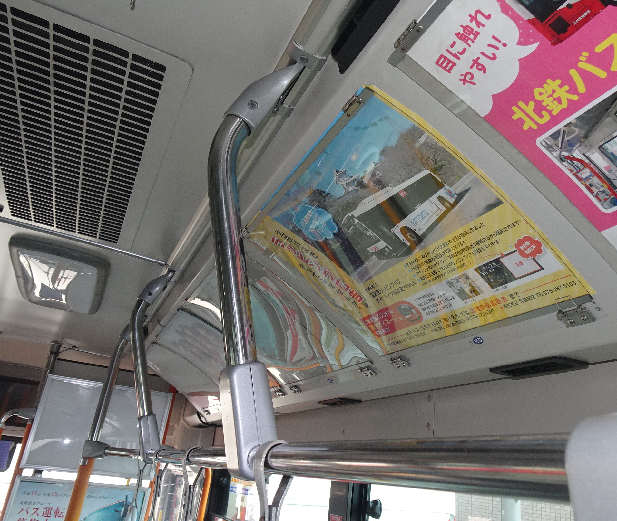
北陸鉄道バス：広告媒体 （2024年5月版）
広 告 部
バス車内ポスターセット(金沢地区)
短期集中・広範囲で展開できる金沢地区のバスポスター広告
■広告掲出料金（消費税、取付・取外し作業料込み）
契約エリア | 掲出枚数 | 掲出料金 | 掲出期間
金沢地区バス | 250枚 | 412,500円 | 1ケ月
※ポスター製作費が別途必要ですが、ご納品の場合は不要です。
※すべての運行車両に取り付けるわけではございません。
バス車内窓上
掲出場所 | バス車内窓上（1両につき1枠）
お引き受け単位 | 上記契約エリア単位
開始日について | 開始日は1・11・21日を基本としますが、作業スケジュールにより変動いたしますのでご了承ください。 （詳しくはお問い合わせください）
サイズ
デザインについて | 事前に広告内容ならびに意匠審査がございます。 安全のため、QRコード等の記載はご遠慮いただいております。
広告
20
B3（W515ｍｍ×Ｈ364ｍｍ）
※上下20mmは留め具で隠れるため
見えなくなります。
（車両タイプにより一部異なります）
※推奨紙厚はコート135Kgです。
364
20
515
※写真はイメージです
※点検、整備、修理等により休車となる場合がございますので、予めご了承ください。

